Slide 1
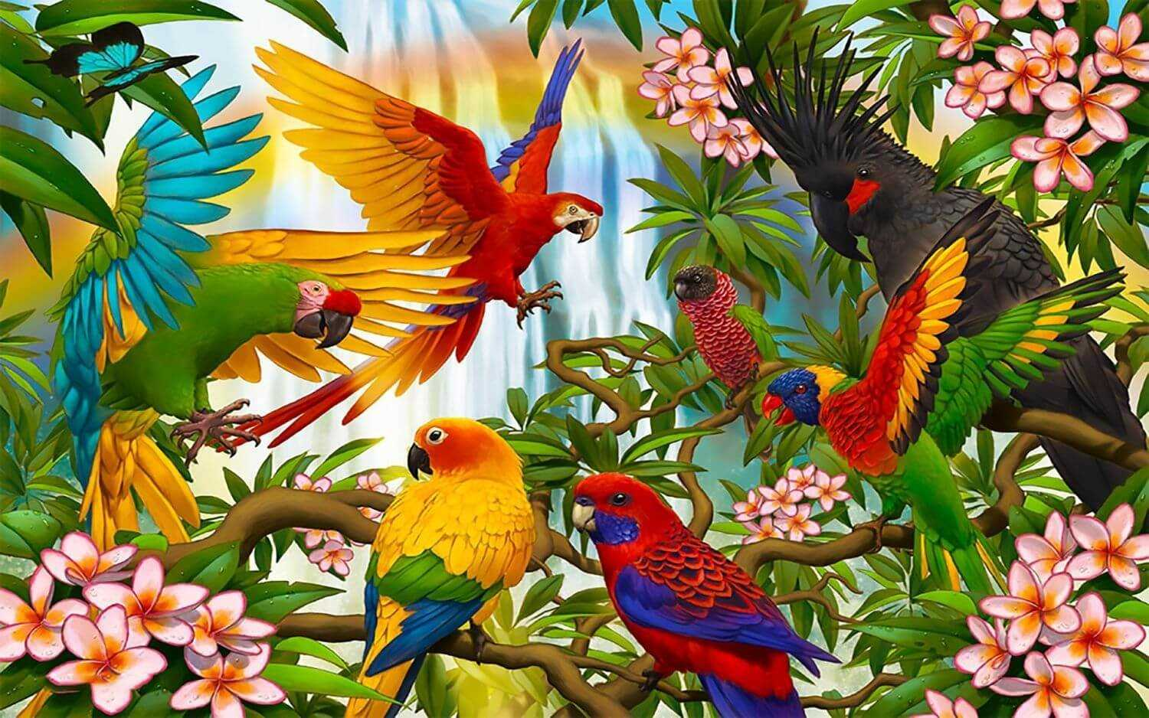
Экзотические птицы в Омской области и условие их содержания.
Олейникова Милана 10 «А»

Slide 2
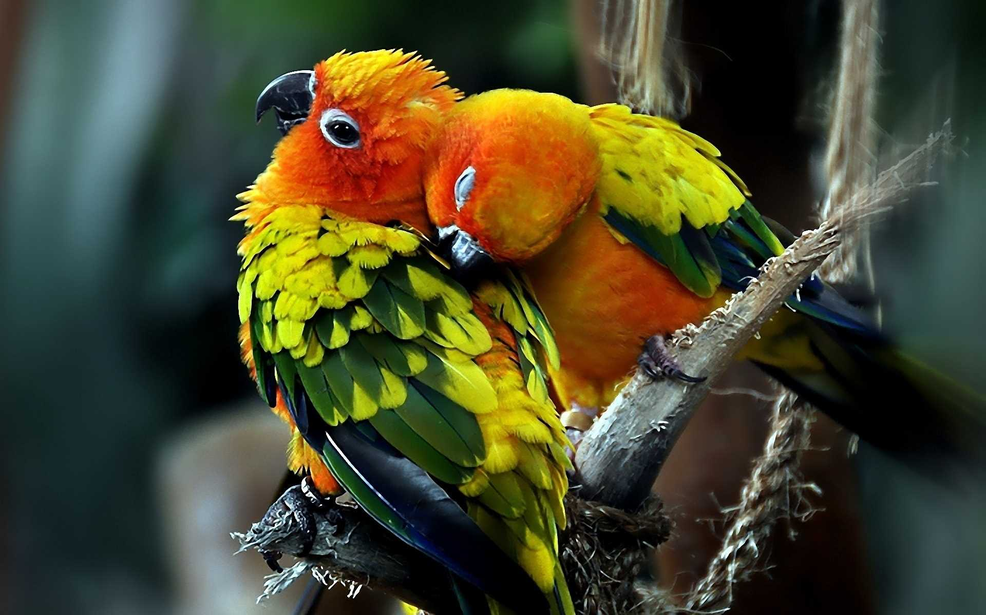
Содержание
Введение......3
Цель, задачи и методы…..4
Глава 1. Обзор литературы.
1.1. Происхождение и одомашнивание птиц…….5
1.2. Экзотические виды Большереченского зоопарка……6-7
1.3. Экзотические виды Детского Эколого-биологического зоопарка…….8-9
1.4. Описание благоприятных условий для проживания…….10
Глава 2. Практическая часть….11
Заключение…..12
Список литературы…..12
2

Slide 3
Введение
Птица- теплокровное яйцекладущее позвоночное животное, один из наиболее характерных признаков представителей которой является покров из перьев, предохраняющий тело от неблагоприятных изменений температуры и играющий важную роль при полёте. Способность к полёту является главнейшей особенностью птиц, за исключением, страуса Эму который не имеет крылья.
Сейчас в мире насчитывается более 3 тысяч тропических птиц. Именно экзотические птицы были настоящими украшениями дома и подворья. Отличительная черта экзотических птиц- это их яркой окрас. Прежде всего, такая расцветка обусловлена тем, чтобы прятаться среди зелёной листвы и красочных цветов. Среда обитания птиц обусловлена жарким климатом, высокой влажностью и малым количеством осадков. К сожалению, на территории Омска и Омской области нет таких условий. Но если прийти на территорию зоопарка, то можно встретить несколько разных видов тропических птиц. В одно из посещений зоопарка мне стало интересно, как орнитологи создают комфортные условия для проживания экзотических птиц в Омской области.
3

Slide 4
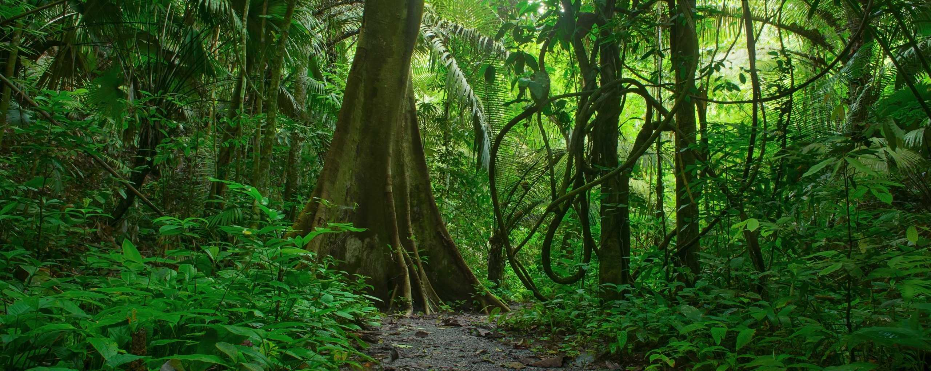
Цель моей работы: изучить виды экзотических птиц, проживающих на территории Омской области и условия для их домашнего содержания.
Задачи:
1)изучить литературу об экзотических птицах;
2)узнать видовой состав птиц в зоопарках на территории Омской области;
3)изучить условия проживания экзотических птиц в Омской области;
4)разработать рекомендации для содержания птиц в домашних условиях.
Методы:
1)изучение видового состава птиц в Большереченском зоопарке и зоопарке при Детском эколого-биологическом центре;
2) наблюдение за птицами в зоопарках, за условиями их содержания;
3) проведение эксперимента по содержанию в домашних условиях экзотической птицы (попугая).
Актуальность работы заключается в описании условий по содержанию для полноценного развития экзотических птиц в домашних условиях.
4

Slide 5
Глава 1.Обзор литературы.
1.1. Происхождение и одомашнивание птиц. Появившись 150 миллионов лет назад, птицы стремительно распространились по всей Земле. Происхождение птиц долгое время оставалось предметом оживленных дискуссий. Вся эволюция птиц шла в теснейшей связи с приобретением ими способности к полету. Палеонтологический материал показывает, что предки предков птиц были наземными бегающими рептилиями. Впервые теория эволюции птиц от рептилий возникла после открытия в 1860 году в Германии ископаемых остатка Археоптерикса. В юрское время существовала промежуточная между пресмыкающимися и птицами древесная форма – археоптерикс, который имел настоящее оперение, длинный хвост с большим числом позвонков, рот с зубами, на крыльях когти. По приблизительным подсчетам на земном шаре обитает около 100 миллиардов особей птиц. В тропиках фауна птиц наиболее разнообразна: здесь встречается 85% всех ныне живущих видов и подвидов и лишь 15% - в умеренных и высоких широтах. Основной ареал обитания экзотических птиц – это жаркий климат, тропики, где присутствует высокая влажность и достаточно мало осадков. Почти все они ведут древесный образ жизни. В природе насчитывается более 8500 видов птиц, из них более 3 тысяч тропических. Многие из них на грани вымирания из-за массовой вырубки лесов Амазонки, Колумбии, Центральной Америки, Мадагаскара, Суматры, Юго-Восточной Азии. Тропические птицы всегда вызывали повышенный интерес как среди ученых-орнитологов, так и среди обычных любителей живой природы. Птицы, населяющие тропические жаркие страны, изумительны по красоте оперения и удивляют разнообразием внешнего облика. Яркие, блестящие на солнце своим оперением колибри и райские птицы, поражающие формой и размерами клювов попугаи, древолазы, птицы-носороги, киви и лягушкороты. Миллионы лет эволюции заставили птиц виртуозно пользоваться своим оперением, движениями тела и голоса, чтобы выразить свою любовь к партнеру, ненависть к врагу, спрятаться при опасности или подстеречь добычу. Яркое оперение несет агрессивную функцию или участвует при брачных демонстрациях, а порой выполняют и обе функции. Пример этого и хвост павлина и оперение самцов квезала, которые используют удлиненные перья при защите территории и привлечения самок. Яркие украшения помогают птицам узнавать друг друга. Эти необычные птицы могут проживать как и в открытой природе, так и в домашних условиях или же зоопарках. Часто названия тропическим птицам давали от первого произведенного впечатления, потом только присваивали научные имена.
5

Slide 6
1.2 Экзотические виды Большереченского зоопарка. На территории Большереченского зоопарка обитает более 30 видов птиц. Экзотическими из них являются всего лишь 4 вида. Павлин - обыкновенный павлин является прямым родственником одной их красивейших птиц, которых содержат в неволе. Она принадлежит к числу самых крупных птиц из отряда куриных. Птица крепкого телосложения, с длинной, немного изогнутой шеей и прекрасным хвостом. На голове имеется характерный венчик. Именно самец обладает теми шикарными огромными кроющимися перьями хвоста, какие, собственно, и привыкли называть павлиньими перьями. В цветовой гамме этого поистине великолепного образования перемешиваются яркие зеленые, синие, оранжевые цвета и всевзможные их оттенки. Павлин ночует на деревьях, и если таковые имеются на плантациях злаковых культур риса, он с удовольствием перебирается туда. Павлин привык выискивать корм на земле. Как и все куриные, павлин прекрасно приживается в неволе. Содержать птицу нужно в очень просторном вольере, чтобы она имела возможность похваляться своей красотой. Павлин - птица теплолюбивая, не переносит резкой смены температур. Желтохохлый какаду - всем, пожалуй, знакома эта красивая птица. Большинство любителей домашних "живых уголоков" принято считать, что именно какаду является вершиной творения мира попугаев. Желтохохлый какаду, на самом деле почти весь белый, только сам хохолок на голове снабжён светло-желтыми перьями. У птицы черный клюв почти черные ноги. Взрослая птица достигает в длину 45 сантиметров, ее крыло - 30 сантиметров. Желтохохлый какаду очень способен к дрессировке расположен к приручению. Обычно эта птица сильно привязывается к хозяину, стремится подражать ему и всячески ублажать. Какаду нуждается в таком же корме, как и все кркпные попугаи, однако предпочитает разнообразные фрукты, свежую зелень, кукурузные початки, просо, коноплю и орехи. Желтохохлый какаду очень криклив и отлично подражает смеху и простеньким мелодиям несмотря на то, что с самой "речью" у него слабовато.Краснолобый амазон - достаточно крупная птица семейства попугаевых. Длина тела краснолобых амазонов колеблется от 34 до 36 сантиметров. Весят они 310-480 граммов. Оперение у попугаев зеленое, а лоб красного цвета. Участки под глазами и веки желтого цвета, а иногда могут быть оранжевыми или красными. Затылок голубой. Лапы серого цвета. Радужка глаз оранжевая. Первые пять второстепенных перьев на крыльях имеют красное «зеркало». Надклювье и подклювье серо-костного окраса. Эти птицы держатся семейными группами или собираются в стаи. Рацион питания в природе состоит из семян, орехов, цитрусов и плодов манго. Краснолобые амазоны – это интересные забавные попугаи. Они имеют все достоинства домашних питомцев: они смешные, общительные и жизнерадостные.
6

Slide 7
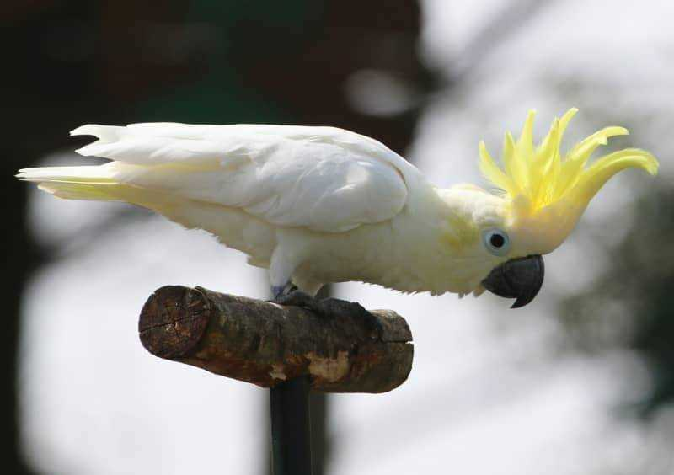
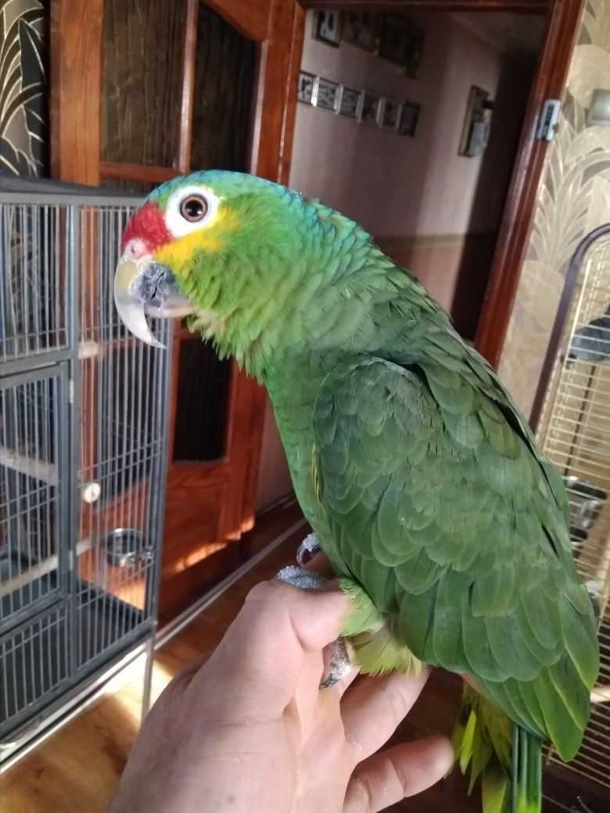
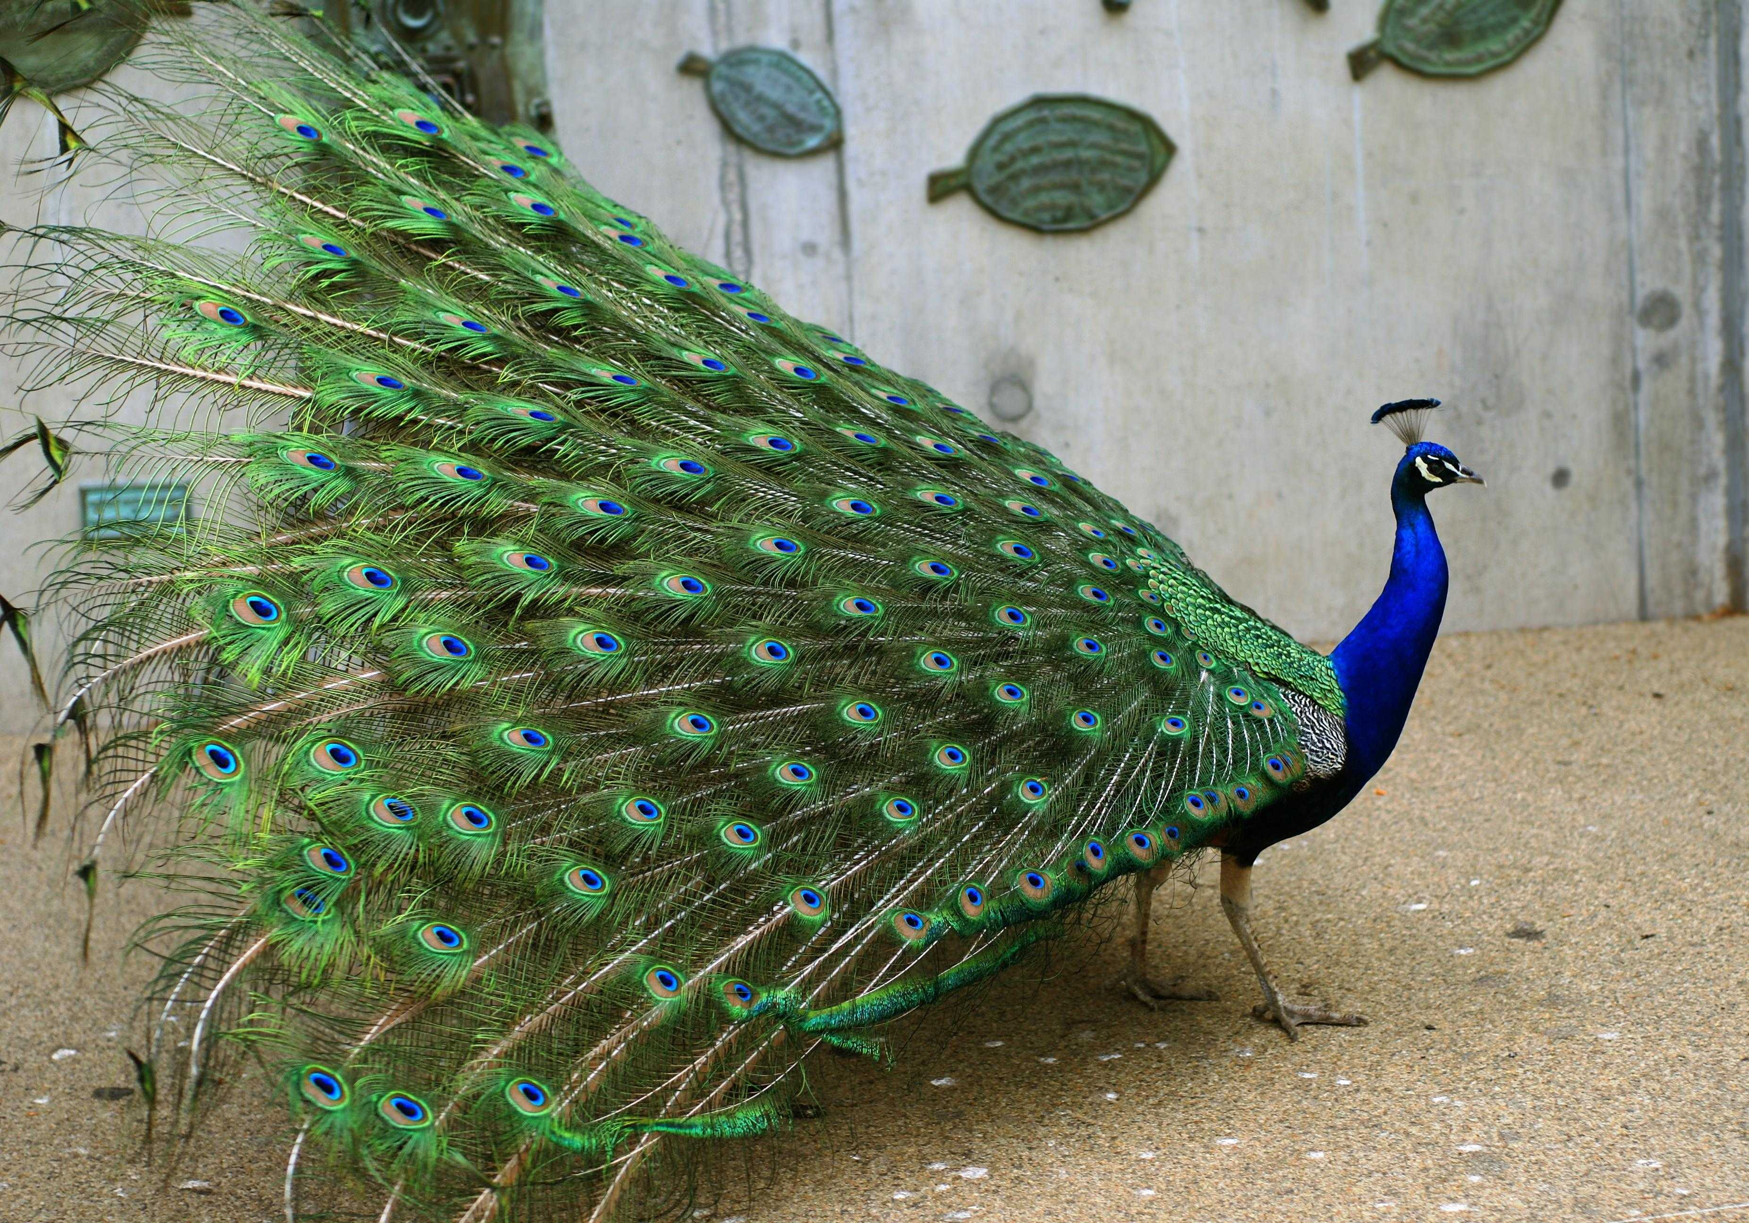
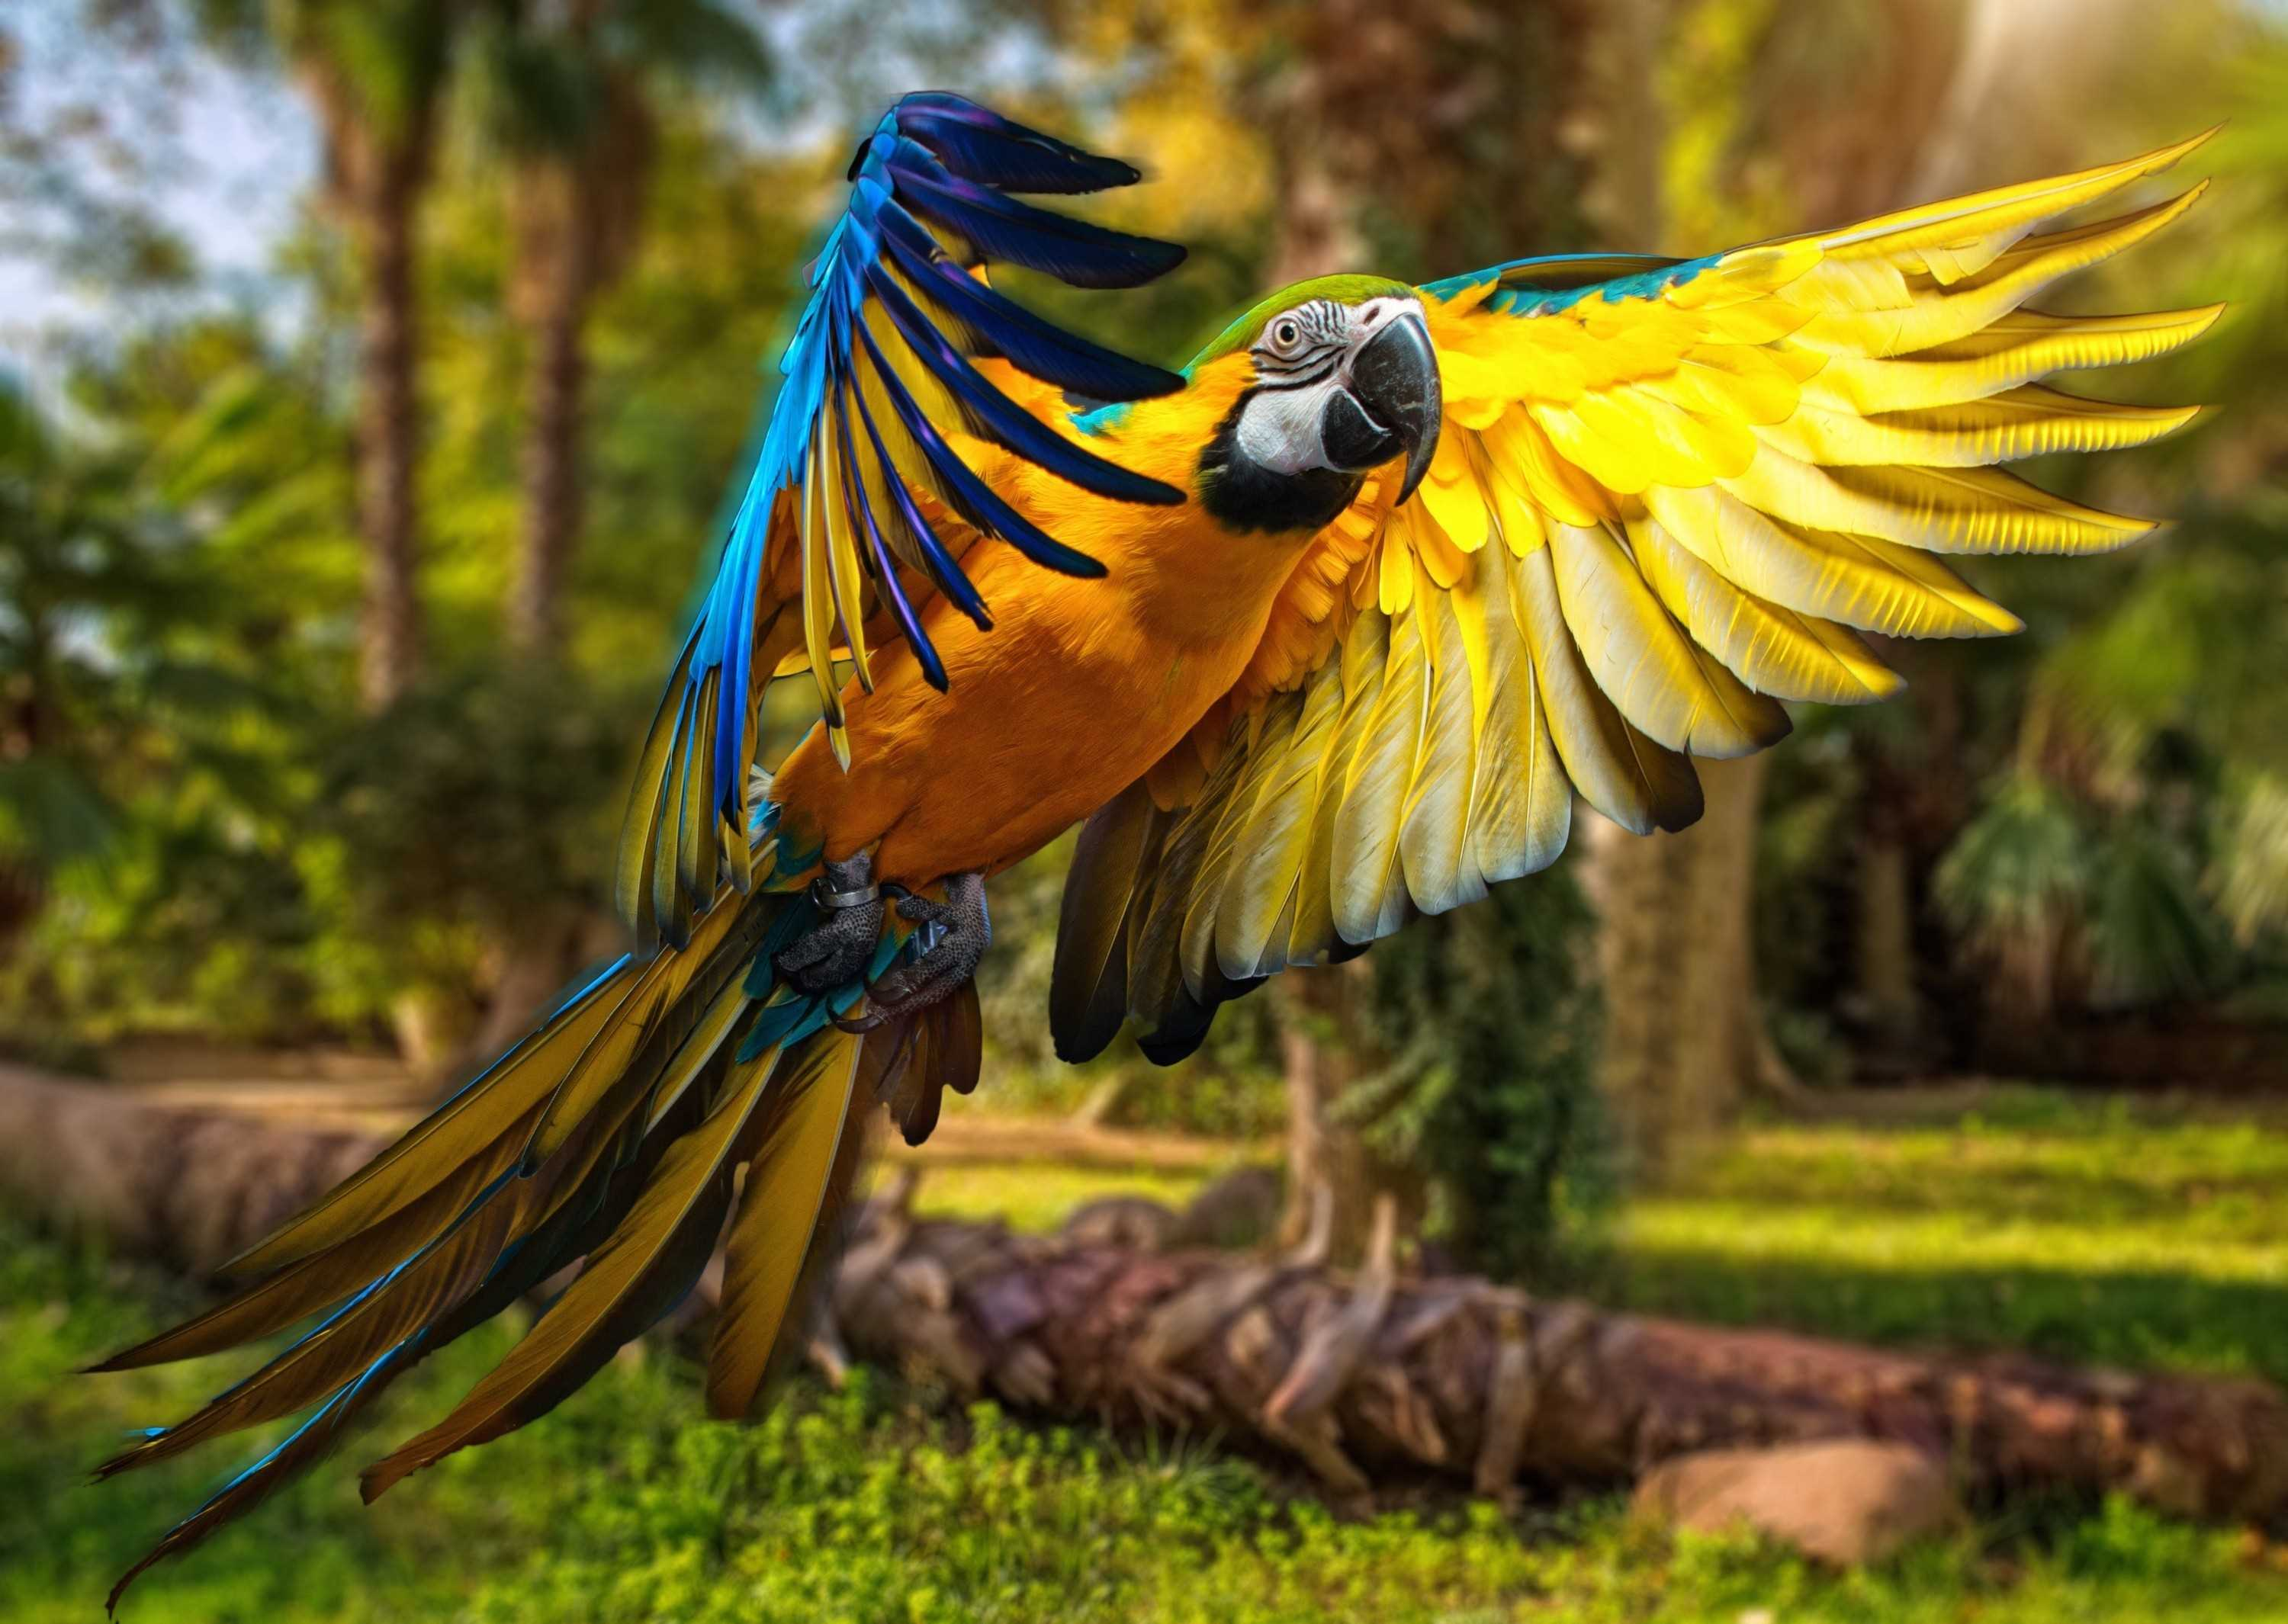
Краснолобые амазоны – это интересные забавные попугаи. Они имеют все достоинства домашних питомцев: они смешные, общительные и жизнерадостные. Эти попугаи хорошо обучаются и могут имитировать разнообразные звуки. Сине-желтый Ара - птица, принадлежащая к роду ара и семейству попугаевых. Другое название этой птицы – арарауна. Длина тела сине-желтого ары колеблется от 80 до 95 см. Длина хвоста примерно 50 см, длина крыла 36 – 40 см. Массивный крепкий клюв окрашен в черный цвет. Щеки спереди неоперенные, и окрашены в бело-серый цвет с рисунком из темных полос. Верх попугая окрашен в голубой цвет. Оперение на животе, грудке и по краям шеи имеет оранжево-желтый цвет. Ноги у ары черно-бурые. Радужная оболочка глаза птицы светло-желтая. Живут сине-желтые ара в основном парами, а также маленькими семейными группами и даже стаями. Рацион питания этого попугая состоит из фруктов различной степени спелости. Также Ара употребляет в пищу различные орехи, манго, ягоды, семена, молодые побеги деревьев и даже цветы. Небольшую часть рациона занимают насекомые и личинки. При малейшей опасности ара ретируются, издавая при этом громкий крик. Ара обладают сильным крикливым голосом. Содержание сине-желтого ары, птицы этого вида достаточно неплохо поддаются приручению. Этот вид попугая достаточно активный и довольно шумный.
7

Slide 8
1.3. Экзотические виды Детского Эколого-биологического зоопарка.
Фазан - относится к тому же семейству, что и павлин. Являясь довольно близкими родственниками простых домашних кур, эти птицы отлично приживаются к неволе. Вообще, фазан считается самой красивой птицей, обитающей на территории нашей страны. Как и все экзотические куриные, фазан - птица южная и предпочитает селиться в местах, где не бывает продолжительного по времени снежного покрова. Это связано с тем, что птица живет преимущественно на земле и корм собирает там же. Наличие густых кустарников и высокой травы - условие для нормальной жизни фазана. Густая растительность является одновременно и укрытием, и источником пищи. Кроме того, фазан - птица пугливая и осторожная, поэтому для нее чем гуще кустарники и трава - тем лучше. Что касается пропитания, то пища фазанов весьма разнообразна. Питаются преимущественно злаками. Давать фазанам что-то наподобие корма для попугаев не нужно, они наотрез откажутся его есть и могут захворать от голода.
Тукан - птица относится к отряду дятлообразные. У туканов несоразмерно большой, сжатый с боков, ярко окрашенный клюв. Однако сам клюв, несмотря на свои размеры, сравнительно лёгок, из-за его пористой структуры. Кожа около углов рта и вокруг глаз не оперена и ярко окрашена. Контрастная окраска оперения. Обычно на основном чёрном фоне большей части оперения имеются разнообразные яркие участки. Ноги и глаза этих птиц окрашены в яркие цвета. Есть туканы, расцвеченные настолько пёстро, что они в этом отношении не уступают самым ярким попугаям. По роду пищи тукановые — растительноядные птицы, питающиеся почти исключительно сочными плодами, например бананами и ягодами. Зазубрины на клюве помогают птице удерживать и вскрывать плоды. Однако они могут есть и пауков, некоторых беспозвоночных, изредка ящериц и даже мелких змей. Иногда таскают из гнёзд других птиц птенцов и яйца. Голос у разных видов туканов различен, но у всех птиц он громкий, резкий и пронзительный. Тукановые отличаются большой доверчивостью и понятливостью, а поэтому легко приручаются. В неволе они едят почти всё, что им дают. Мясо, хлеб, каша, самые различные плоды, различные беспозвоночные, рыба, пресмыкающиеся, мелкие млекопитающие, семена и сочные травы, яйца.
8

Slide 9
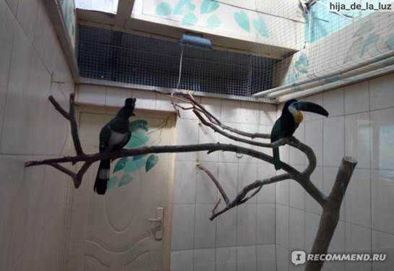
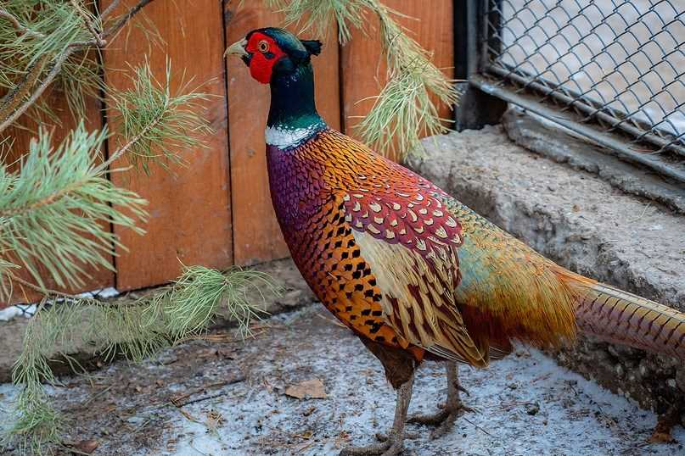
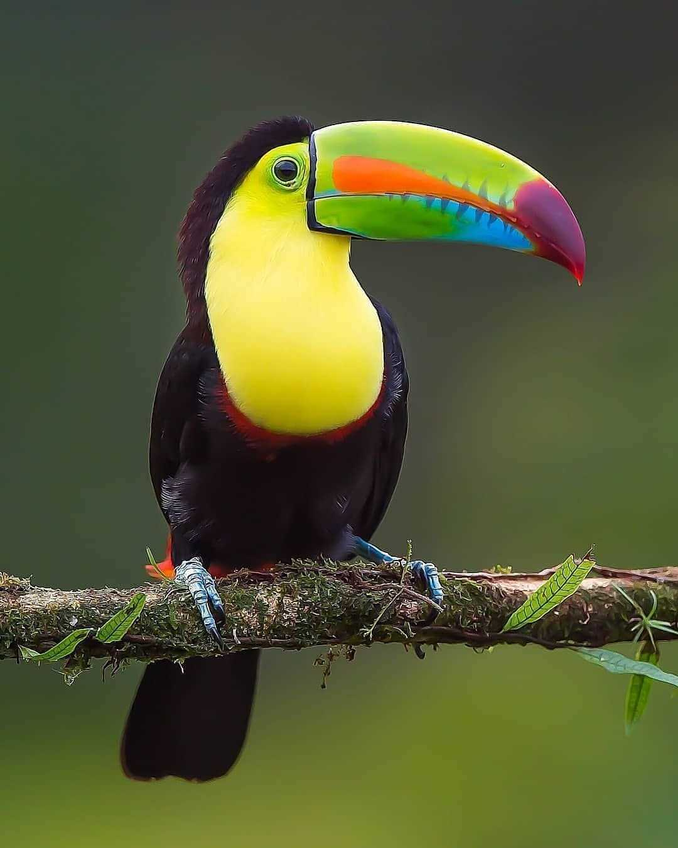
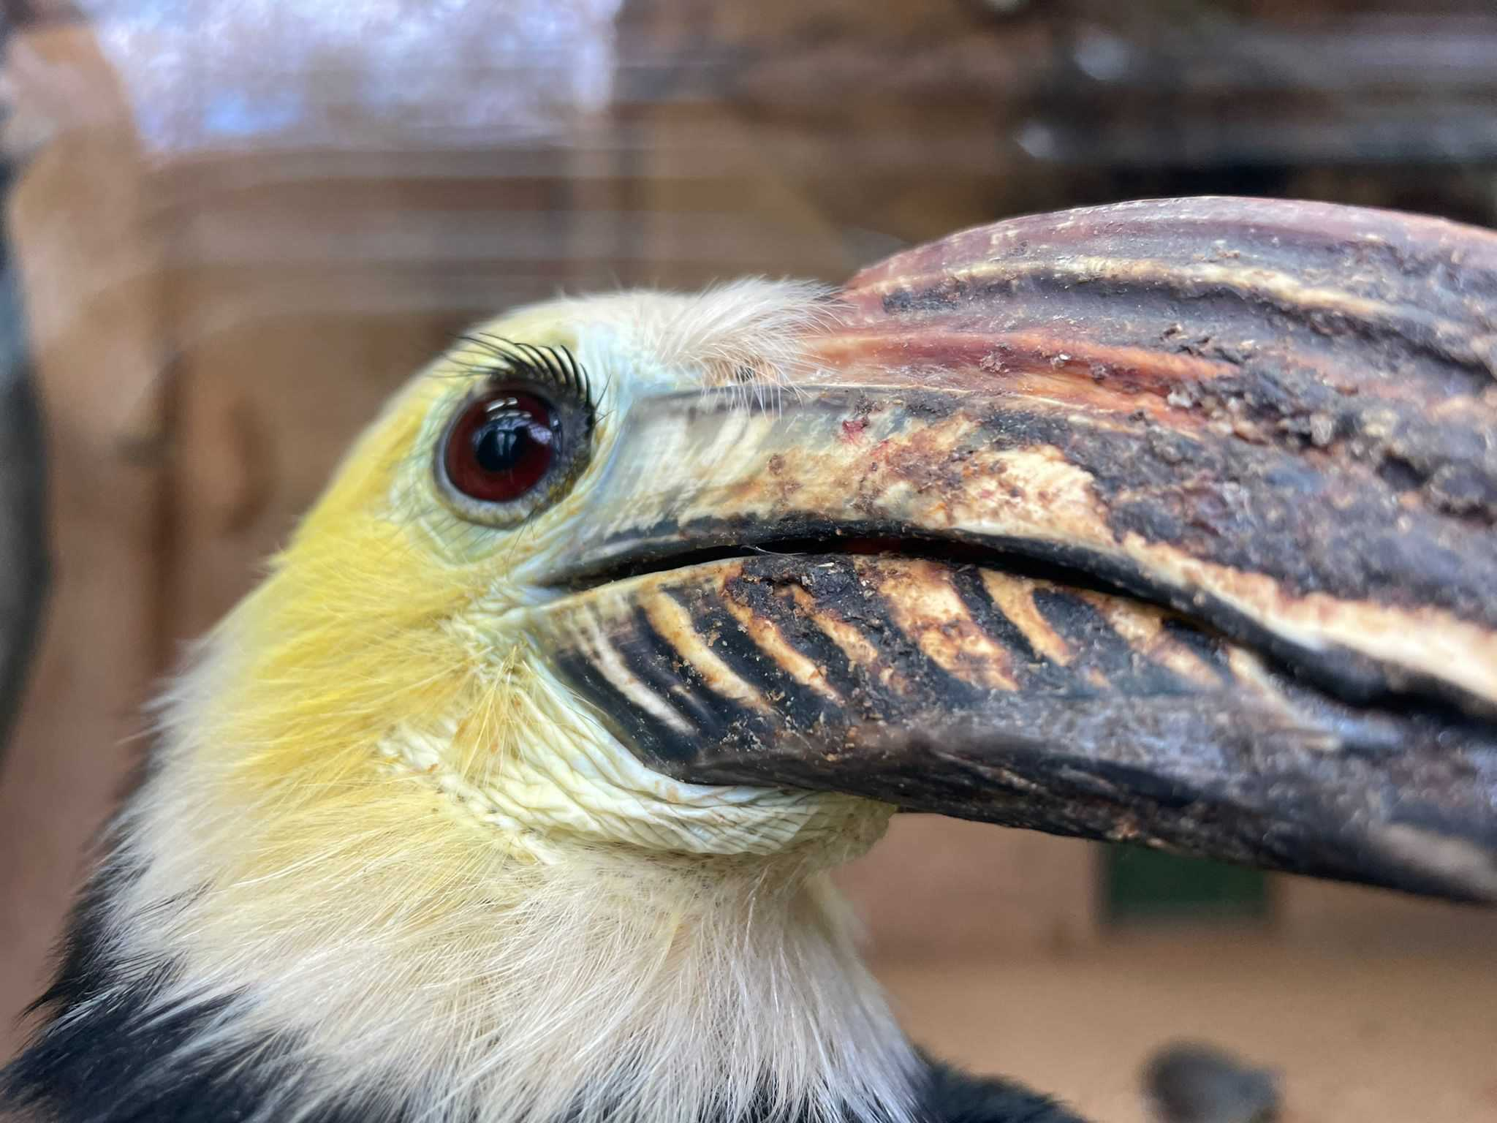
9

Slide 10
1.4 Описание благоприятных условий для проживания
1)Помещение для постоянного содержания птиц должно быть оснащено так, чтобы его обитатели не могли разбиться и обломать перья, повеситься, утопиться, погибнуть от переохлаждения, перегрева. Для того чтобы птицы не разбивались, нужно не только меньше их тревожить, но и позаботиться, чтобы стенки и потолок были гладкими, а металлические части, если они есть, ни в коем случае не ржавыми. Иногда решетчатый потолок заменяют мягким, из холста.
2) Между стенками не должно быть щелей. Небольшие щели, особенно вертикальные, сужающиеся книзу, опасны тем, что рано или поздно птица обязательно попадает в них лапой или крылом. Повисая в щели, она не может высвободиться сама и, если вовремя не прийти ей на помощь, погибает или калечится.
3) Одной из органических потребностей для подавляющего числа видов птиц является ежедневное купание. Некоторые из них так любят купаться, что, кажется, ставь чистую воду через каждый час и они снова и снова будут в ней плескаться. Если сосуд глубок и узок, она в нем утонет или погибнет от переохлаждения.
4) В помещении, где будут содержаться птицы, обязательно устраиваются специальные присады. Лучшими присадами для лесных птиц являются жердочки, изготовленные из не очень твердых пород дерева. Ими могут быть как выструганные лучины, так и ветки, кору с которых снимать нет никакой необходимости. Тростник, бамбук и другие полые побеги на жердочки не годятся, поскольку быстро становятся убежищем для паразитических насекомых и клещей.
5) У птиц должны быть кормушка для зерна; кормушка для «мягкого» или живого корма и поилка-купальня. Во избежание переворачивания надо ставить кормушки и купальни с плоским и широким дном.
6) Пол помещения, в котором содержатся птицы, покрывается подстилкой. Подстилку не следует делать из опилок. Опилки гигроскопичны и способствуют поддержанию чистоты, но часто попадают в глаза и дыхательные пути и вызывают их воспаление. Одной из лучших является подстилка из песка. По полу, посыпанному тонким слоем песка, удобно бегать, в помещении чисто, а главное, птицы имеют возможность склевывать крупные песчинки и мелкие камешки, необходимые им для пищеварения. Чтобы песок не пылил, прежде чем использовать, его промывают и высушивают.
10

Slide 11
Глава 2. Практическая часть.
Изучив литературу и наблюдая за условиями проживания экзотических птиц, мне стало интересно, а правильно ли я дома ухаживаю за своим попугаем. У меня дома 7 лет живет попугай Ара и в последнее время я стала замечать, что он плохо ест, менее активен и общителен. Первое на что я обратила свое внимание – на размер клетки, в которой он живет. Я измерила рост попугая и размер клетки – они соответствовали норме. Далее я проверила содержимое клетки: чашка для воды и корма, жердочка, подстилка – все соответствует нормативным показателям. Тогда я решила немного поэкспериментировать с едой попугая, каждые десять дней кормить одним видом пищи: 1-фрукты, овощи; 2-корм для попугаев; 3-семена, орехи; и наблюдать за его состоянием и поведением.
Эксперимент 1. Фрукты и овощи. Основная пища всех экзотических птиц (летающих) - это фрукты. Овощи же используют уже в зоопарках или же при домашнем содержании. Спустя 10-ти дневного кормления своего питомца фруктами и овощами, а это: бананы, яблоки, огурцы и помидоры, я могу сказать, что попугай ведет себя активно и очень бодро, так же начал активно танцевать.
Эксперимент 2. Корм для попугаев. Корм для попугаев начали использовать не так уж и давно. Честно, доверять я не очень хочу кормам, так как в них могут добавлять химические добавки, не писав этого в состав, поэтому лучше всего следует покупать более дорогие корма, например корм для попугаев Padovan. Также 10-ти дневный цикл кормления питомца кормом, я увидела, что ему стало немного хуже, он не сильно бодрствует, сидит на месте, иногда спускается вниз клетки, но в основном все время сидит на жердочке.
Эксперимент 3. Семена и орехи. Семенами и орехами попугаи конечно любят полакомиться, но для начала им конечно же надо постараться, чтобы их найти. Такие семена как кабачковые или же семена дыни найти им невозможно, поэтому я решила взять именно эти семена. Орехи же будут грецкие и арахис. Спустя 10 дней, попугай снова начал чувствовать себя хорошо, также бодрствовал, как при кормлении фруктами и овощами. Спустя 30 дней я могу сделать вывод по состоянию своего домашнего питомца. При кормлении овощами, фруктами, семенами и орехами попугай ведет себя активно, стал более общителен. При кормлении специальным кормом для птиц его состояние ухудшилось, он же был вялым и не активным. Соответственно я решила, что дальше буду кормить попугая только натуральными продуктами.
11

Slide 12
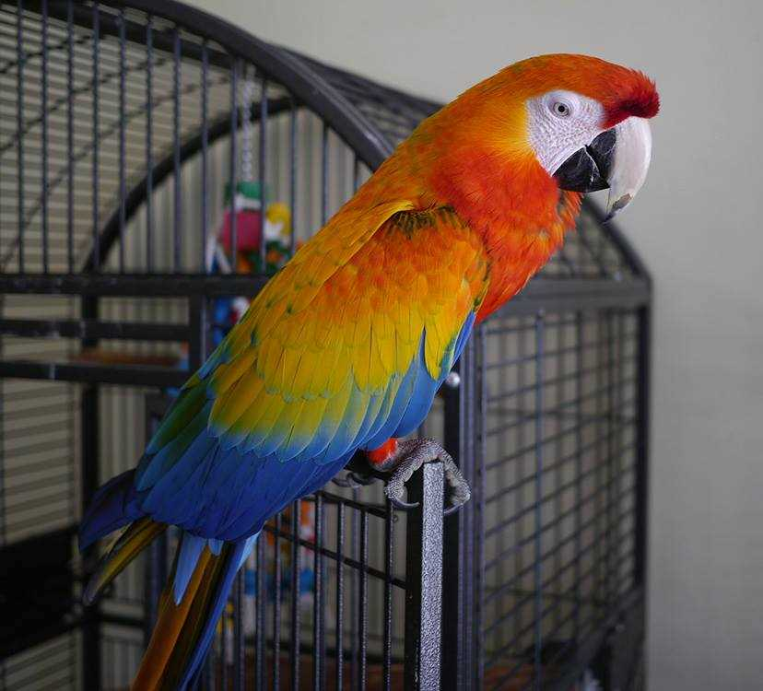
Заключение
Итак, мы рассмотрели какие есть экзотические виды птиц на территориях зоопарков Омской области, изучили их литературу, рассмотрели условия для благоприятного проживания птиц в домашних условиях, узнали, при каком кормлении будет лучше домашнему попугаю, также познакомились с происхождением и одомашниванием экзотических птиц.
Исходя из всего вышесказанного я пришла к следующим выводам:
1.Литературы по содержанию экзотических птиц в домашних условиях много только для попугаев;
2.При посещении зоопарков Омской области установила какие виды экзотических птиц живут в нашей области и какие условия им необходимы для нормального существования;
3.Проведя эксперимент по влиянию корма на жизнь своего домашнего питомца попугая Ары, разработала рекомендации содержания птиц в домашних условиях.
Список литературы:
Википедия.
Статья- содержание птиц в неволе.
Статья- из Государственного Большереченского зоопарка имени Валерия Дмитриевича Соломатина
12

Slide 13
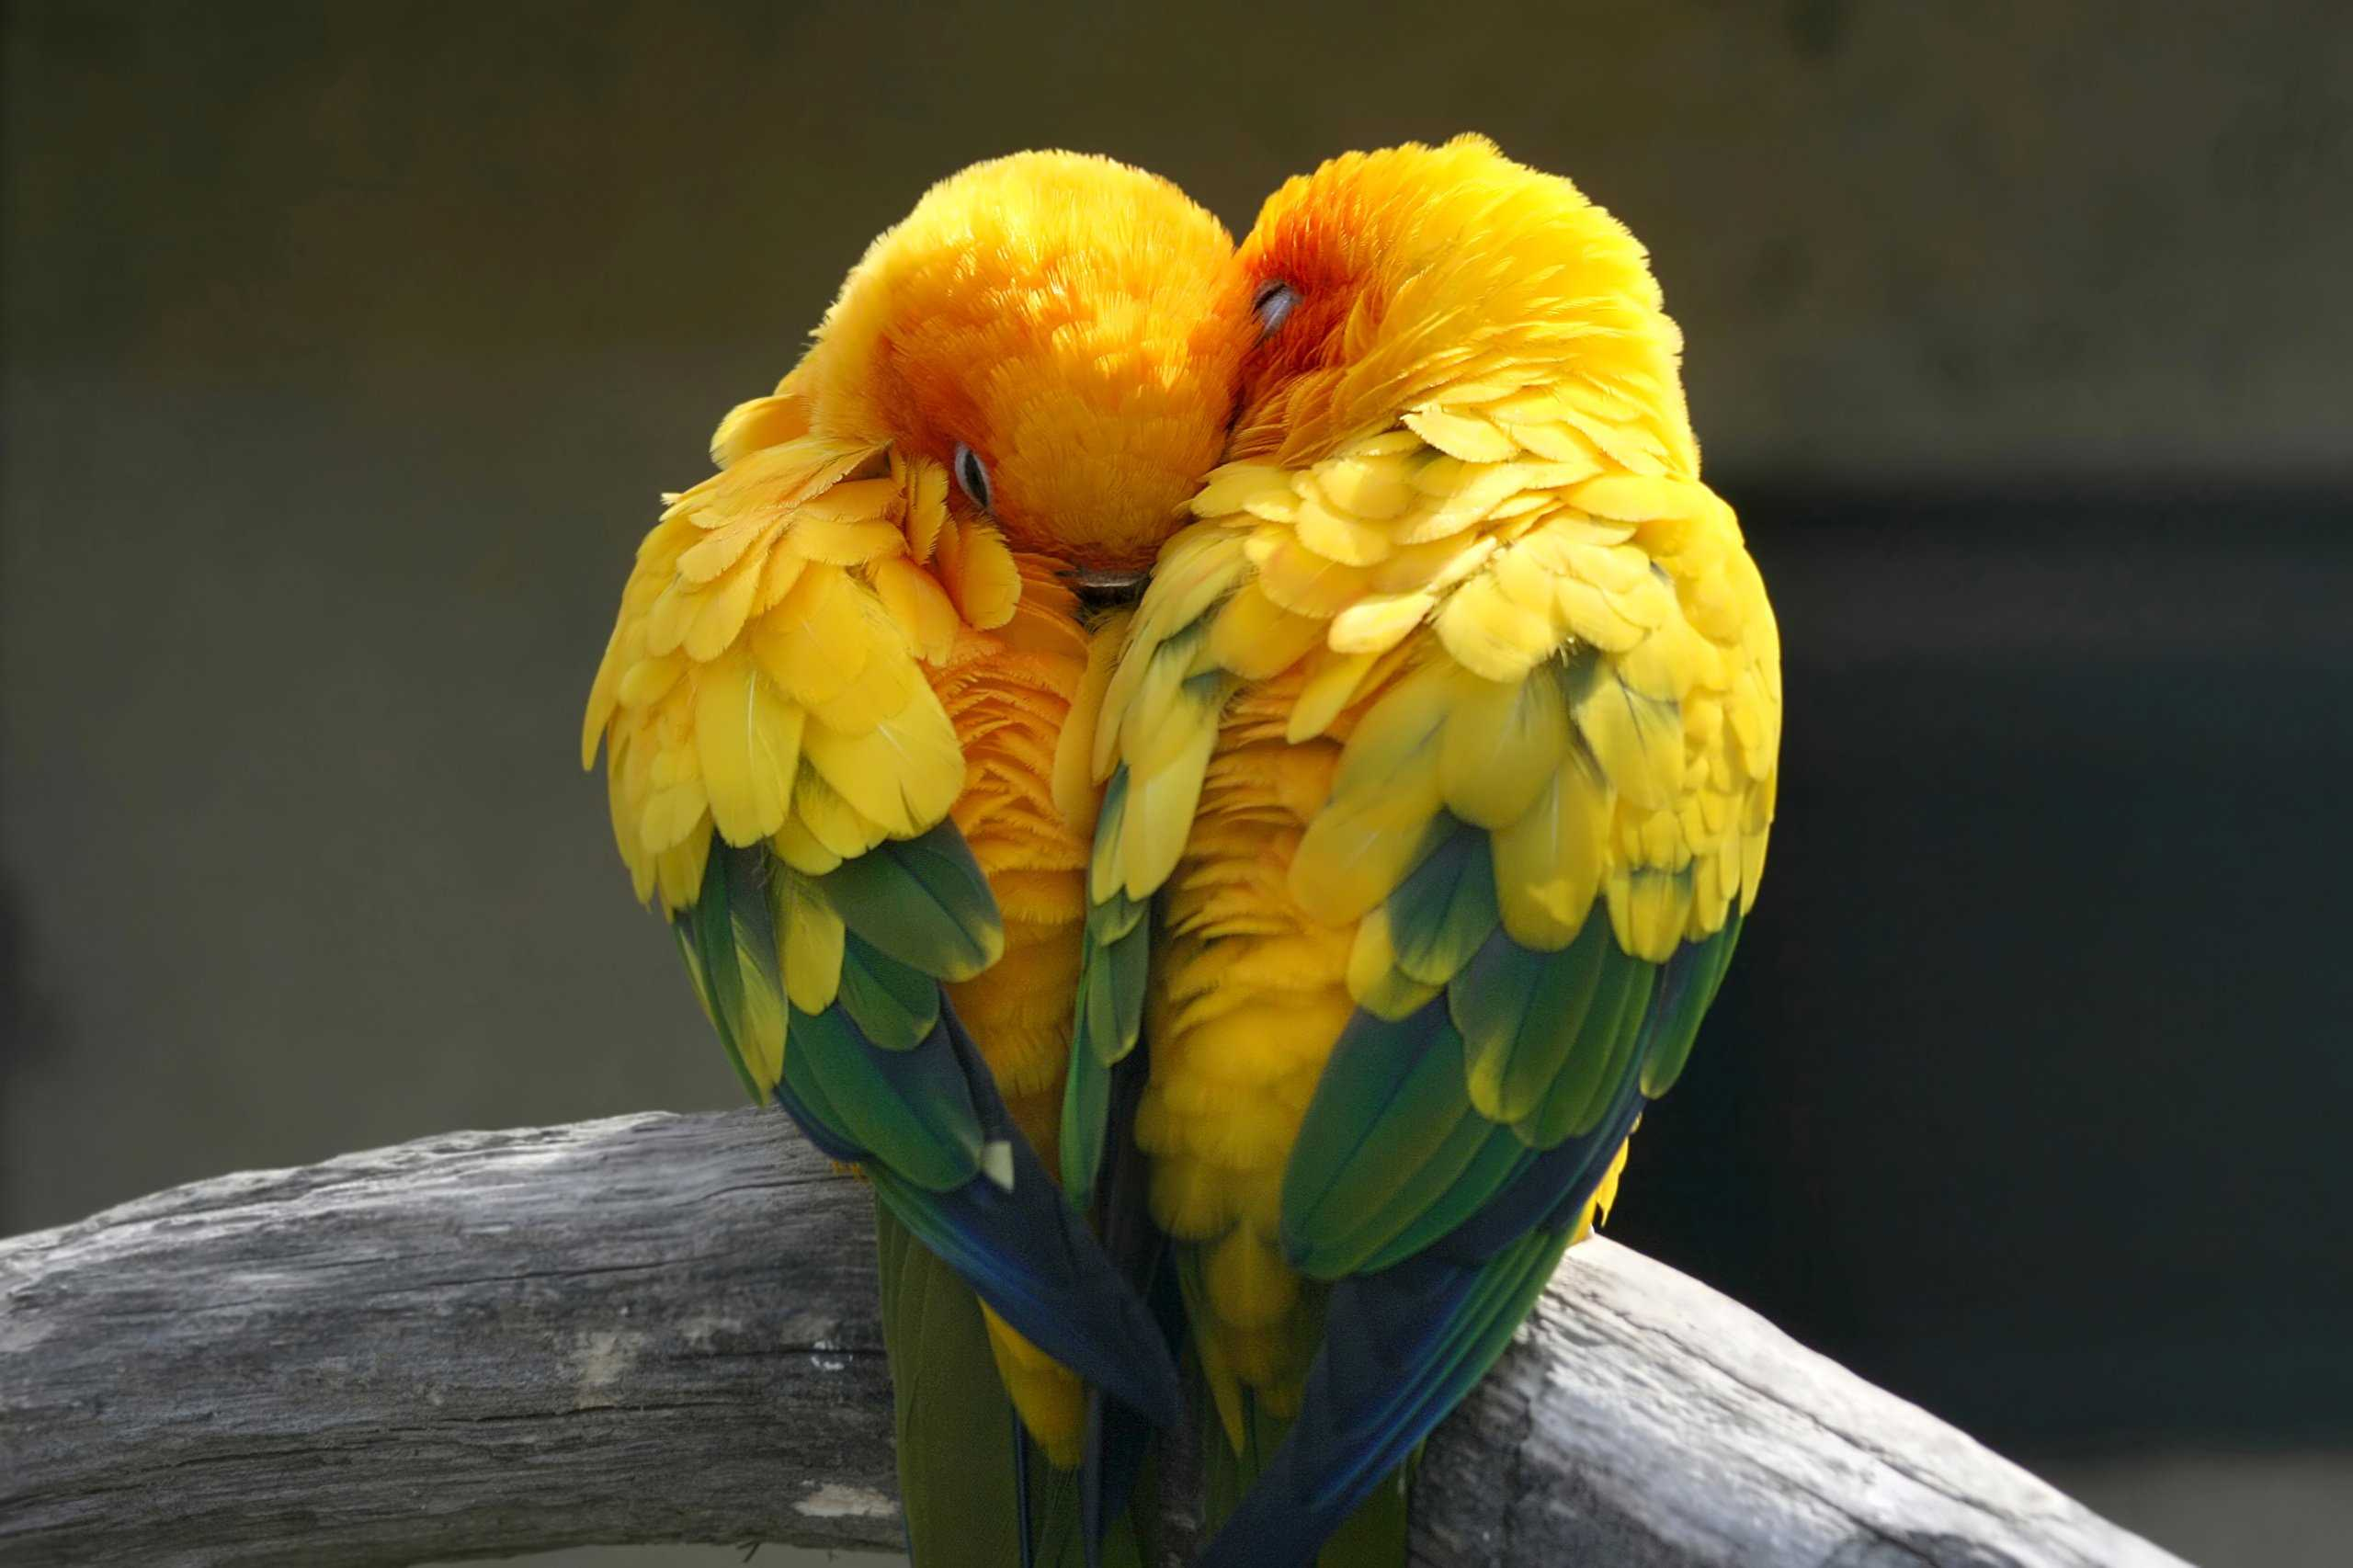
Спасибо за внимание

